Slide 1
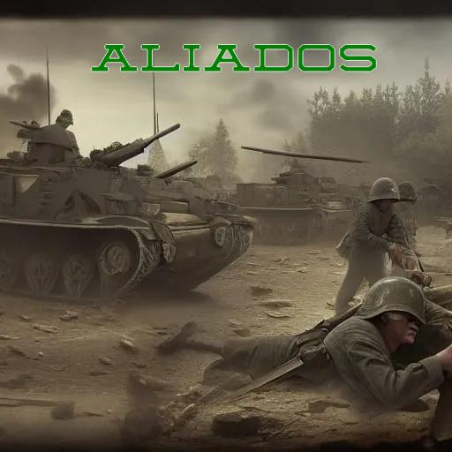

Luciano Moliterno
Santiago Silveira

Slide 2

HIGH CONCEPT
Toma control de un batallón de la segunda guerra mundial en la lucha contra el axis. Puedes jugar como uno de tus soldados y vivir la guerra en primera persona con este nuevo juego RTS/FPS.

Slide 3

EJEMPLOS SUSPENSION OF DISBELIEF
LO MANTIENE
Rigurosidad de los eventos ocurridos durante la guerra y los armamentos usados.
Darle una estética militar a la tipografía y a los menús.

Slide 4

EJEMPLOS SUSPENSION OF DISBELIEF
LO ROMPE
Mostrar cosas que son futuristas o adelantadas a la segunda guerra mundial
Cambiando lo ocurrido durante eventos históricos de la segunda guerra mundial

